Slide 1
Aadel
ptk 19.-20.

Slide 2
Feodaalkord (tuleta meelde!)
Millel põhineb?
Mis on feood? Allood?
Minu vasalli vasall pole minu vasall!
VASALLI KOHUSTUSED | SENJÖÖRI KOHUSTUSED
Vasall peab andma senjöörile *sõjalist abi *rahalist abi *nõu **vormistatakse truudusvandega | Senjöör peab pakkuma vasallile *eestkostet *kaitset kohtus *ülalpidamist (maatükk+talupojad)

Slide 3
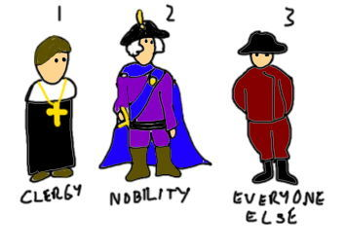
Seisused keskajal

Slide 4
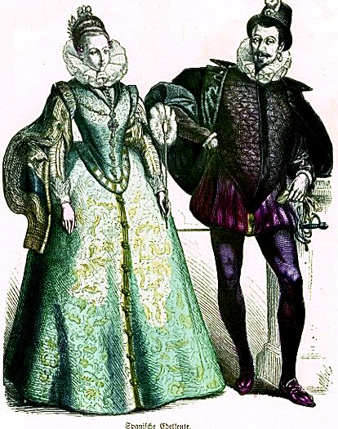
Aadel = rüütliseisus = II seisus
Kujunes seoses feodaalsuhetega
Kõrgkeskajal eesõigustatud ja pärilik
Aadlikud olid võrdsed, keda sidusid omavahel vasallisidemed (kuningast väikevasallideni)
Oma vahelises suhtluses käibel rüütellikkuse reeglid
Elukutselised sõjamehed!

Slide 5
Aadli hierarhia Euroopas
 | INGLISMAA | PRANTSUSMAA | SAKSAMAA
KÕRGAADEL | hertsog (duke) markii (marquis) krahv (earl) | vürst (prince) hertsog (duc) markii (marquis) krahv (comte) | hertsog (herzog) vürst (fürst) krahv (graf)
KESKAADEL | vikont (viscount) parun (baron) | vikont (viscomte) parun (baron) | vabahärra (freiherr) ehk parun (baron)
ALAMAADEL | rüütel (knight) kannupoiss (esquire) | rüütel (chevalier) kannupoiss (damoiseau) prints (prinz) | Tiitlita aadlik kannupoiss (junker)

Slide 6
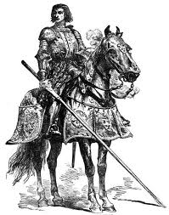
Rüütli kujunemine
Rüütliks saamine
teenistus paažina (u 7-aastaselt)
kannupoiss (u 15-aastaselt)
rüütlikslöömine (u 20-aastaselt)
Seitse oskust:
Rüütlieetika
ustavus
heldekäelisus
vahvus
ratsutamine
ujumine
vibulaskmine
rusikavõitlus
pistrikujaht
malemäng
luuletamine

Slide 7
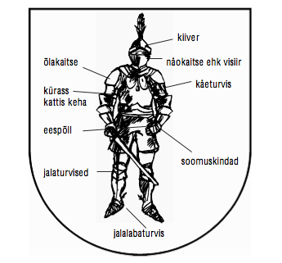
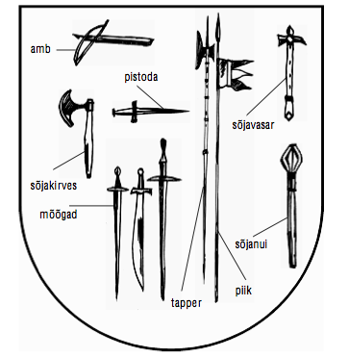
Relvastus

Slide 8
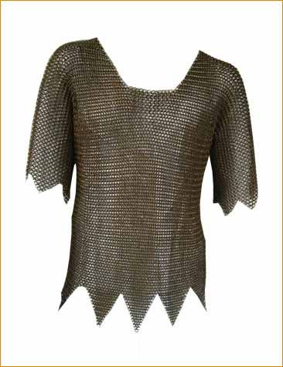
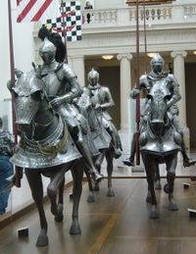
Kaitserüüde areng
Metallplaadikestega kaetud nahkvammus (Frangi riigi perioodil)
Rõngassärgid ja –püksid (XI saj)
Neetidega kinnitatud raudplaadid, plaatvestid, metallist küünarnuki- ja põlvekaitsed (XIII saj)
Raudrüü (XV saj)
Kilp: ümarast kolmnurkseks

Slide 9
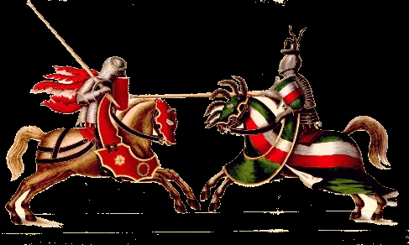
Võitlusviis
Taktika = taktika puudumine
piigihetlus
mõõgavõitlus
Tapmise asemel lunaraha nõudmine!
Sõjakavalus polnud väärikas!
sagedased lüüasaamised ristisõdades

Slide 10
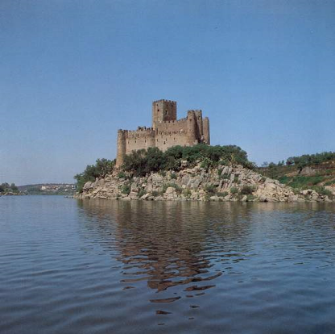
Aadlike linnused
Hoogne rajamine alates IX saj
algselt puidust, hiljem kivist (XI saj)
Looduslikult kaitstud kohta!
vajadusel vallikraav ja ringmüür
Funktsioonid:
kaitse
esinduslikkus
Väikerüütlid elasid tihti senjööri linnuses

Slide 11
Rüütlite igapäevaelu
Pereelu
linnusetornis (tavaliselt keskmisel korrusel)
veevärk ja hügieen algelisel tasemel
vähe eluruume
Kaaskond
Üldine eluviis
pillav ja tänapäeva mõistes kultuuritu
rüütliturniirid
oskuste lihvimine
tähelepanu
meelelahutus

Slide 12
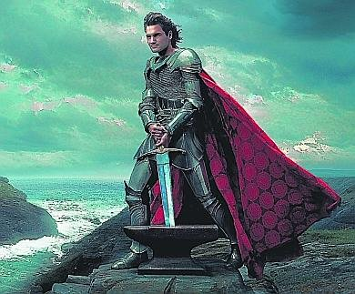
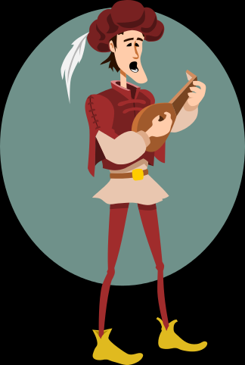
Rüütlikirjandus
Kangelaseepos
“Rolandi laul”
“Nibelungide laul”
Rüütliromaan
kuningas Artur ja ümarlauarüütlid
Armastusluule
trubaduurid
truväärid

